Slide 1
Инструкция для организаторов в аудитории и вне аудитории

Slide 2
Подготовка к проведению ОГЭ в аудитории
До начала экзамена организатор в аудитории должен:
Пройти инструктаж:
по порядку проведения ОГЭ;
по проведения ОГЭ.
Ознакомиться с:
нормативными правовыми документами, регламентирующими проведение ОГЭ;
инструкциями, определяющими порядок работы организаторов в аудитории;
правилами заполнения бланков ответов участников ОГЭ;
порядком оформления ведомостей, протоколов и актов, заполняемых при проведении ОГЭ в аудиториях.

Slide 3
Подготовка к проведению ОГЭ в аудитории
В день проведения экзамена организатор в аудитории ППЭ должен:
В 08:00 по местному времени
явиться в ППЭ;
зарегистрироваться у ответственного организатора вне аудитории;
оставить личные вещи в месте хранения , организованном до входа в ППЭ.
Не ранее 8:15 по местному времени
получить у руководителя ППЭ информацию о назначении ответственных организаторов в аудитории и распределении по аудиториям ППЭ согласно форме ППЭ-07-02 «Список работников ППЭ».

Slide 4
Подготовка к проведению ОГЭ в аудитории
В день проведения экзамена организатор в аудитории ППЭ должен:
получить у руководителя ППЭ:
форму ППЭ-05-01 «Список участников ОГЭ в аудитории ППЭ» (2 экземпляра);
форму ППЭ-05-02 «Протокол проведения ОГЭ в аудитории»;
форму ППЭ-12-02 «Ведомость коррекции персональных данных участников ОГЭ в аудитории»;
форму ППЭ-12-03 «Ведомость использования дополнительных бланков ответов № 2»;
форму ППЭ-12-04 МАШ «Ведомость учета времени отсутствия участников экзамена в аудитории»;
форму ППЭ-16 «Расшифровка кодов образовательных организаций»;

Slide 5
Подготовка к проведению ОГЭ в аудитории
В день проведения экзамена организатор в аудитории ППЭ должен:
Не позднее 8:45 по местному времени
пройти в свою аудиторию, проветрить (при необходимости)
проверить ее готовность к экзамену (в том числе наличие часов),
приступить к выполнению своих обязанностей,
вывесить у входа в аудиторию один экземпляр формы ППЭ-05-01 «Список участников ОГЭ в аудитории ППЭ»;
раздать на рабочие места участников ОГЭ черновики (минимальное количество - два листа) на каждого участника ОГЭ;
проверить на доске образец регистрационных полей бланка ответов №1 участника ОГЭ
подготовить необходимую информацию для заполнения бланков регистрации с использованием полученной у руководителя формой ППЭ-16 «Расшифровка кодов образовательных организаций».
Notes:
* Оформление на доске регистрационных полей полей бланка регистрации участника ЕГЭ может быть произведено за день до проведения экзамена.

Slide 6
Подготовка к проведению ОГЭ в аудитории
В день проведения экзамена организатор в аудитории ППЭ должен:
Не позднее 8.50 по местному времени
Спуститься на 1 этаж с табличкой и формойППЭ-05-01 «Список участников ОГЭ в аудитории ППЭ»;
Notes:
* Оформление на доске регистрационных полей полей бланка регистрации участника ЕГЭ может быть произведено за день до проведения экзамена.

Slide 7
организация входа участников в ППЭ
С 9:00 в день экзамена.
Организаторы вне аудитории указывают участникам на необходимость оставить личные вещи (в специально выделенном в ППЭ месте для личных вещей участников)
До 09.30 детей не поднимать
Паспортный контроль. Организатор на входе в ППЭ
проверяет документ, удостоверяющий личность участника, наличие его в списке распределения
в случае отсутствия у обучающегося документа,
его личность ПИСЬМЕННО подтверждает сопровождающий в форме ППЭ-20
Организатор
сопровождает участников в аудитории в соответствии с автоматизированным распределением

Slide 8
Проведение ОГЭ
в аудитории
В 9.20
ответственный организатор в Штабе ППЭ принимает у руководителя ППЭ ЭМ:
дополнительные бланки ответов № 2;
один возвратно доставочный пакет для упаковки всех типов бланков ОГЭ после проведения экзамена
Использованные КИМ вкладываем во вскрытый сейф-пакет
Испорченные/бракованные ИК приносим в файлах;
Конверт для черновиков.

Slide 9
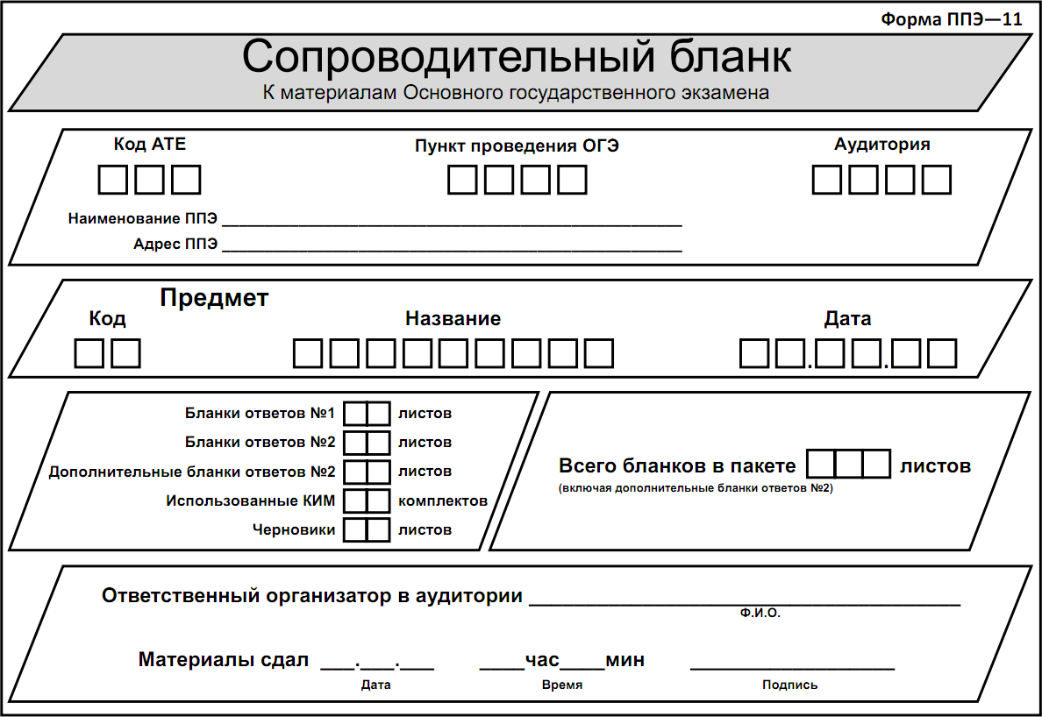
Выдача ЭМ в аудитории
для использованных КИМ
один ВДП для Бланков ответов №1
один ВДП для Бланков ответов №2 лист 1, лист 2 + ДБО №2
для испорченных и (или) бракованных ИК

Slide 10
Проведение ОГЭ
в аудитории
Вход участников ОГЭ в аудиторию:
Ответственный организатор при входе участников ОГЭ в аудиторию должен:
В случае расхождения персональных данных участника ОГЭ в документе, удостоверяющем личность, с данными в форме ППЭ-05-02 «Ведомость учета участников ОГЭ и ЭМ, в аудитории ППЭ» ответственный организатор заполняет форму ППЭ 12-02 «Ведомость коррекции персональных данных участников ОГЭ в аудитории»;
Сверить данные документа, удостоверяющего личность участника ЕГЭ, с данными в форме ППЭ-05-02 «Ведомость учета участников ОГЭ и экзаменационных материалов в аудитории ППЭ».
сообщить участнику ОГЭ номер его места в аудитории.

Slide 11
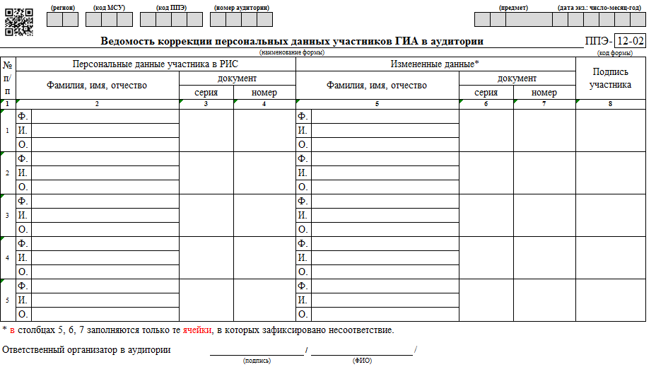
форма ППЭ-12-02

Slide 13
Проведение ОГЭ
в аудитории
Вход участников ОГЭ в аудиторию:
При проведении ОГЭ по русскому языку ДОПУСК опоздавших участников в аудиторию во время прослушивания аудиозаписи текста НЕ ОСУЩЕСТВЛЯЕТСЯ
Персональное прослушивание текста изложения для опоздавших участников экзамена НЕ ПРОВОДИТСЯ!
Повторный инструктаж для опоздавших участников экзамена НЕ ПРОВОДИТСЯ!

Slide 14
Проведение ОГЭ
в аудитории
Организатор должен:
проследить, чтобы участник ОГЭ занял отведенное ему место строго в соответствии с формой ППЭ-05-01 «Список участников ГИА в аудитории ППЭ»;
следить, чтобы участники ОГЭ не менялись местами;
напомнить участникам ОГЭ о ведении видеонаблюдения в ППЭ и о запрете иметь при себе уведомление о регистрации на экзамен, средства связи, электронно-вычислительную технику, фото-, аудио- и видеоаппаратуру, справочные материалы, письменные заметки и иные средства хранения и передачи информации.

Slide 15
До начала экзамена организатор в аудитории должен:
предупредить участников ОГЭ о ведении видеонаблюдения, позволяющего осуществлять видеозапись и трансляцию проведения экзамена в сети Интернет соблюдением законодательства в области защиты персональных данных
провести инструктаж участников ЕГЭ:
1 часть
В 9:50 по местному времени
Информирование участников ОГЭ:
о порядке проведения экзамена,
о правилах заполнения бланков ОГЭ,
о продолжительности выполнения экзаменационной работы по соответствующему учебному предмету,
о порядке и сроках подачи апелляций о нарушении установленного Порядка проведения ГИА,
о порядке подачи апелляций о несогласии с выставленными баллами,
о случаях удаления с экзамена
о времени и месте ознакомления с результатами ОГЭ,
о том, что записи на КИМ и черновиках не обрабатываются и не проверяются.
РУССКИЙ ЯЗЫК – 3 ЧАСА 55 МИНУТ (235 МИНУТ)
МАТЕМАТИКА - 3 ЧАСА 55 МИНУТ (235 МИНУТ)
ОБЩЕСТВОЗНАНИЕ - 3 ЧАСА (180 МИНУТ)

Slide 16
- Печать ЭМ
в 10.01 по местному времени

Slide 17
Проведение ОГЭ
в аудитории
Время начала: 10.15
Время окончания: 13.45
До начала экзамена организатор в аудитории должен:
2 часть
провести инструктаж участников ОГЭ:
Раздать всем участникам ОГЭ ИК в произвольном порядке
Приступить ко 2 части инструкции
В случае обнаружения участником ОГЭ в ИК:
лишних или недостающих бланков ОГЭ или КИМ;
Участники ОГЭ:
проверяют комплектность ЭМ и на наличие брака;
заполняют регистрационные поля всех бланков
ставят подпись участников ОГЭ
несоответствия цифровых значений штрих-кодов
на бланке ответов №1 и на листах КИМ;
наличия в них полиграфических дефектов
ПОЛНОСТЬЮ ЗАМЕНИТЬ ИК
Организатор должен проверить правильность заполнения регистрационных полей на всех бланках ОГЭ
После заполнения всеми участниками ОГЭ регистрационных полей всех бланков объявить начало экзамена и зафиксировать на доске время его начала и окончания
РУССКИЙ ЯЗЫК – 3 ЧАСА 55 МИНУТ (235 МИНУТ)

Slide 18
Сообщить руководителю ППЭ через организатора вне аудитории об успешном начале экзамена.
Сообщить руководителю ППЭ через организатора вне аудитории об успешном завершении экзамена.

Slide 19
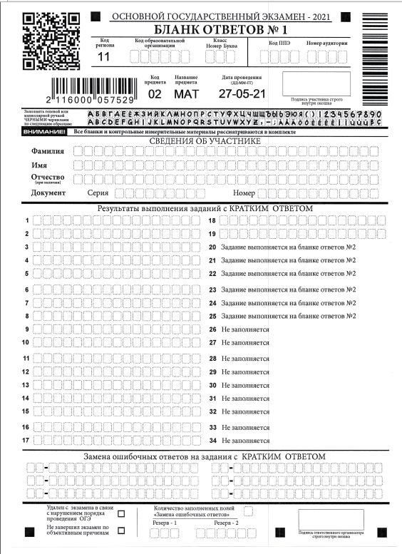
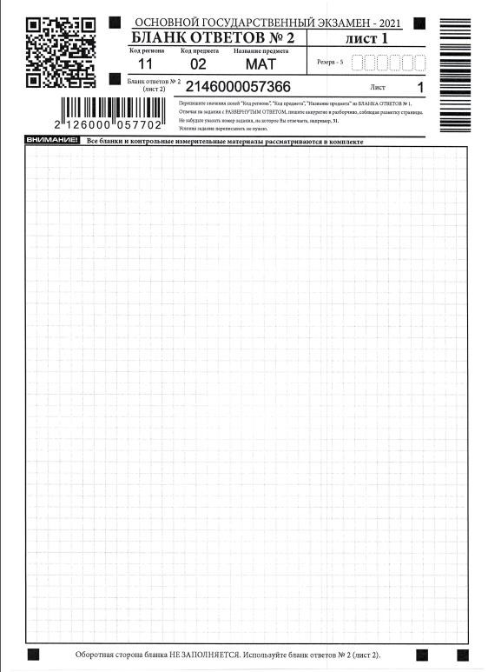
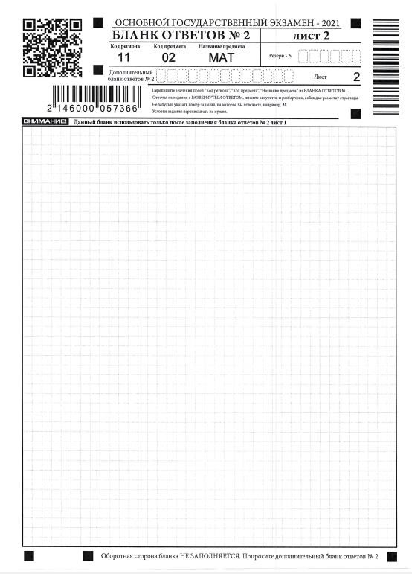
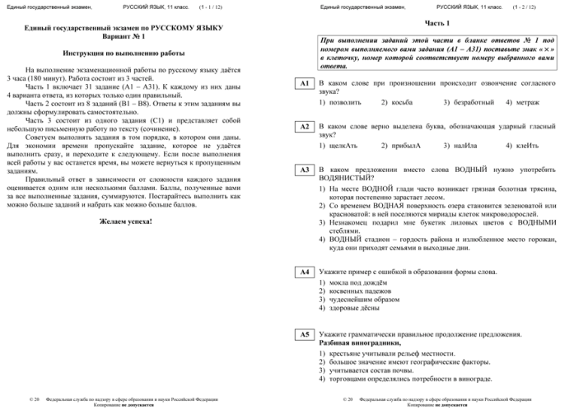
Состав индивидуального комплекта ОГЭ
Черно-белые бланки:
бланк ответов № 1
бланк ответов № 2 лист 1
бланк ответов № 2 лист 2
КИМ

Slide 20
Проведение ОГЭ
в аудитории
Во время экзамена организатор в аудитории должен:
следить за порядком в аудитории и не допускать:
разговоров участников ОГЭ между собой;
обмена любыми материалами и предметами между участниками ОГЭ;
наличия средств связи, электронно-вычислительной техники, фото, аудио и видеоаппаратуры, справочных материалов, кроме разрешенных, письменных заметок и иных средств хранения и передачи информации;
переписывания участниками ОГЭ заданий КИМ в черновики;
произвольного выхода участника ОГЭ из аудитории и перемещения по ППЭ без сопровождения организатора вне аудитории;
содействия участникам ОГЭ в том числе в передаче им средств связи, электронно-вычислительной техники, фото, аудио и видеоаппаратуры, справочных материалов, письменных заметок и иных средств хранения и передачи информации;

Slide 21
Проведение ОГЭ
в аудитории
Во время экзамена организатор в аудитории должен:
следить за порядком в аудитории и не допускать:
выноса из аудиторий и ППЭ экзаменационных материалов на бумажном или электронном носителях, фотографирования экзаменационных материалов участниками ОГЭ, а также ассистентами или техническими специалистами;
следить за состоянием участников ОГЭ и при ухудшении самочувствия направлять участников ОГЭ в сопровождении организаторов вне аудиторий в медицинский пункт. В этом случае организатор в аудитории рекомендует участнику ОГЭ завершить экзамен и прийти на пересдачу;
в случае если участник ОГЭ предъявил претензию по содержанию задания своего КИМ, необходимо зафиксировать суть претензии в служебной записке и передать ее руководителю ППЭ (служебная записка должна содержать информацию об уникальном номере КИМ, задании и содержании замечания).

Slide 22
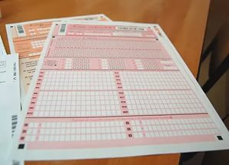
Проведение ОГЭ
в аудитории
Во время экзамена организатор в аудитории должен:
при выходе участника ОГЭ из аудитории проверить комплектность оставленных им на рабочем столе ЭМ и черновиков

Slide 23
При выходе участника из аудитории организаторы должны проверить комплектность оставленных на рабочем столе участником ОГЭ ЭМ и черновиков, заполнить форму ППЭ-12-04МАШ
Машиночитаемая форма
12-04-МАШ
Обязательно заполнить номер страницы!
НЕЛЬЗЯ
ставить прочерк Z на незаполненных строках формы
Каждый выход участника фиксируется в ведомости ППЭ-12-04МАШ
(каждый выход – новая строка при заполнении формы ППЭ-12-04)
ФОРМА ЗАПОЛНЯЕТСЯ ЧЕРНОЙ ГЕЛЕВОЙ РУЧКОЙ.
ВПИСЫВАЕТСЯ НОМЕР КИМ

Slide 24
Проведение ОГЭ
в аудитории
При удалении с экзамена
во время экзамена организатор в аудитории должен:
при установлении факта наличия у участников ОГЭ средств связи и электронно-вычислительной техники во время проведения ОГЭ или иного нарушения ими установленного порядка проведения ОГЭ, такой участник удаляется с экзамена.
в этом случае организатор совместно с членом ГЭК, руководителем ППЭ должен:
заполнить форму ППЭ-21 «Акт об удалении участника ЕГЭ с экзамена»;
внести соответствующую запись в форму ППЭ-05-02 «Протокол проведения ГИА в аудитории»;
в аудитории поставить в бланке регистрации в поле «Удален с экзамена» соответствующую метку и поставить свою подпись в соответствующем поле.

Slide 26
Проведение ОГЭ
в аудитории
Во время досрочного завершения экзамена
организатор в аудитории должен:
в случае если участник ОГЭ по состоянию здоровья или другим объективным причинам не может завершить выполнение экзаменационной работы, он может покинуть аудиторию в сопровождении организатора вне аудитории до медицинского кабинета, при этом организатор должен пригласить члена ГЭК в медицинский кабинет:
заполнить форму ППЭ-22 «Акт о досрочном завершении экзамена по объективным причинам»;
внести соответствующую запись в форму ППЭ-05-02 «Протокол проведения ГИА в аудитории»;
поставить соответствующую метку в бланке участника ЕГЭ в поле «Не закончил экзамен по уважительной причине» и поставить свою подпись в соответствующем поле.

Slide 27
Проведение ОГЭ
в аудитории
При выдачи дополнительных бланков во время
экзамена организатор в аудитории должен:
в случае если участник ОГЭ полностью заполнил бланк ответов № 2 (лист 1, лист2), организатор должен:
убедиться, чтобы оба листа бланка ответов № 2 лист 1, бланка ответов № 2 лист 2 полностью заполнены
выдать по просьбе участника ОГЭ дополнительный бланк ответов № 2, прикрепить его к бланку ответов №2 Лист 2 (вписать его регистрационный номер в специально отведенное поле в БО №2 Лист 2, указать порядковый номер листа (3), код региона (86) код предмета (01) и название предмета (РУС) на ДБО №2);
зафиксировать количество выданных дополнительных бланков ответов № 2 в форме ППЭ-05-02 «Протокол проведения ГИА в аудитории» и прописать номера выданных дополнительных бланков в форме ППЭ-12-03 «Ведомость использования дополнительных бланков ответов № 2»;

Slide 28
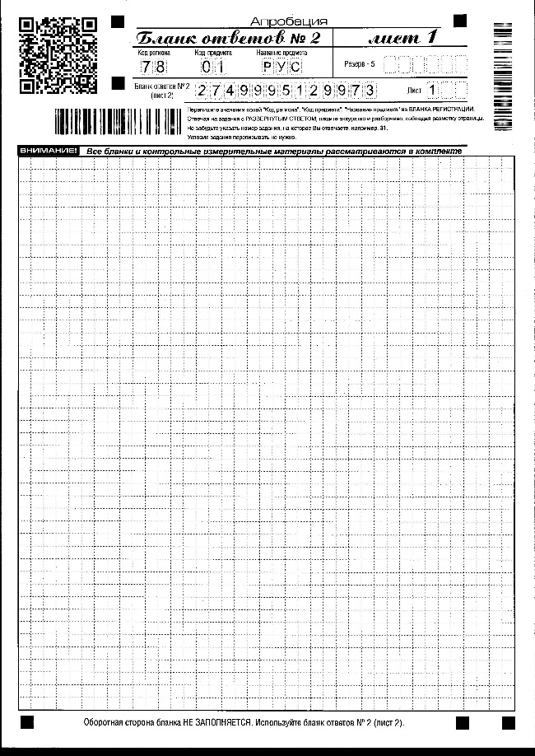
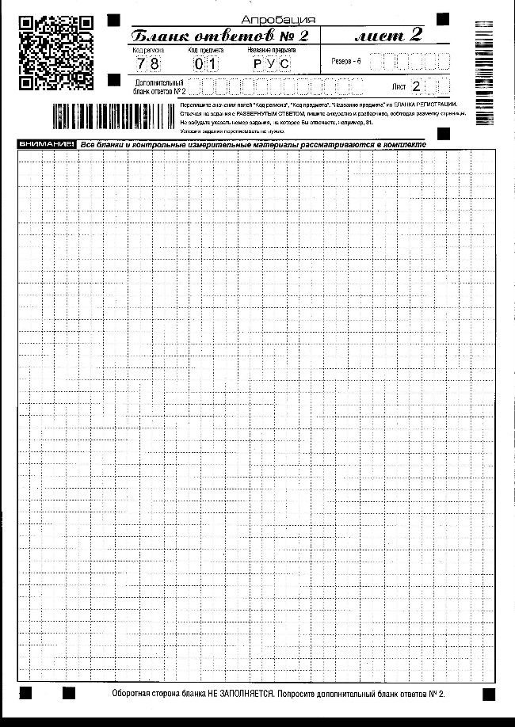
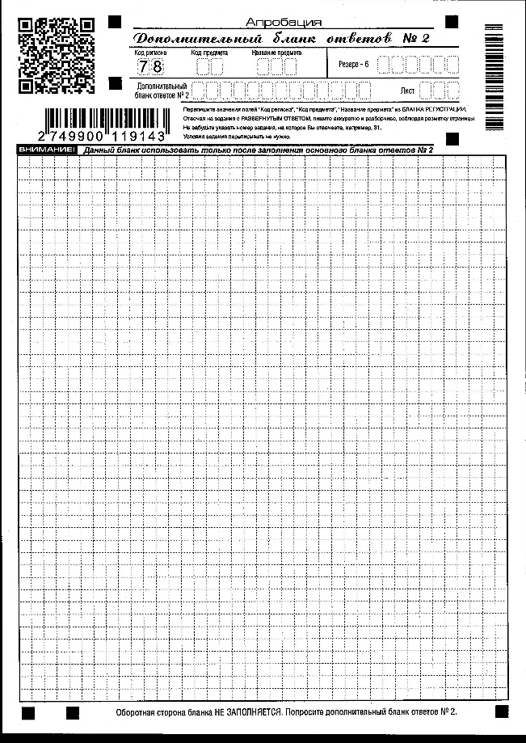
Выдача ДБО
Если участнику ВЫДАЕТСЯ ДБО, организатор переносит номер ДБО на лист 2 бланка ответов №2:
3
Вписываем номер ДБО на лист 2 бланка №2, указываем № листа на ДБО. Нумерация листов ДБО начинается с №3.
Номер листа 2 впечатан автоматически и связывает две страницы бланка №2 между собой

Slide 29
Завершение ОГЭ
в аудитории
Во время экзамена организатор в аудитории должен:
участники ОГЭ, досрочно завершившие выполнение экзаменационной работы, могут сдать ее организаторам и покинуть ППЭ, не дожидаясь окончания экзамена.
Организатору необходимо принять у них все ЭМ.
За 30 минут
и за 5 минут до окончания экзамена
уведомить участников ОГЭ о скором завершении выполнения экзаменационной работы;
напомнить о необходимости переноса ответов из черновиков и КИМ в бланки ОГЭ.
если участник ОГЭ выходил во время оглашения времени, то когда он придет ему нужно будет повторить
За 15 минут до окончания экзамена
пересчитать ИК в аудитории (испорченные, имеющие полиграфические дефекты или неиспользованные);
отметить в форме 05-02 «Протокол проведения ГИА в аудитории» факты неявки, удаления и незавершения выполнения экзаменационной работы, ошибок в документах.
Сообщить руководителю ППЭ через организатора вне аудитории об успешном завершении экзамена.

Slide 30
Завершение ОГЭ
в аудитории
По окончании экзамена организатор должен:
В центре видимости камер видеонаблюдения объявить,
что выполнение экзаменационной работы окончено.
Бланки ответов № 1
вариант КИМ (в сейф-пакет)
собрать у участников ОГЭ:
Бланки ответов № 2 (1лист, 2 лист)
Дополнительные бланки ответов № 2
Черновики (в конверт)
поставить прочерк «Z» на полях бланков ответов № 2, предназначенных для записи ответов в свободной форме, но оставшихся незаполненными (в выданных дополнительных бланках ответов № 2)

Slide 31
проверить бланки ответов № 1 на наличие замены ошибочных ответов на задания с кратким ответом:
Завершение ОГЭ
в аудитории
По окончании экзамена ответственный организатор должен:
в случае, если есть замена посчитать количество замен ошибочных ответов и заполнить поле «Замена ошибочных ответов» и поставить свою подпись;
в случае, если участник не использовал поле «Замена ошибочных ответов на задания с кратким ответом», то организатор в поле «Замена ошибочных ответов» ставит «Х» и свою подпись.

Slide 32
Бланк №1
12
1
23
31
13
3
3
ПОДПИСЬ
Х
ПОДПИСЬ

Slide 33
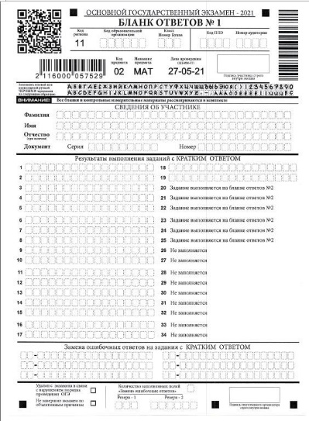
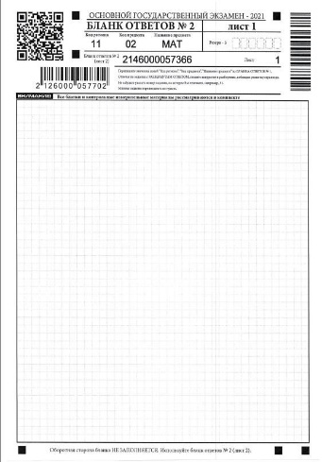
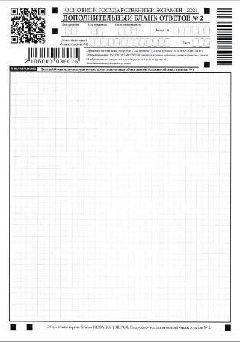
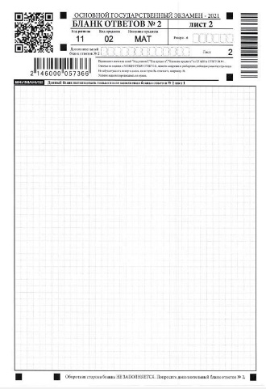
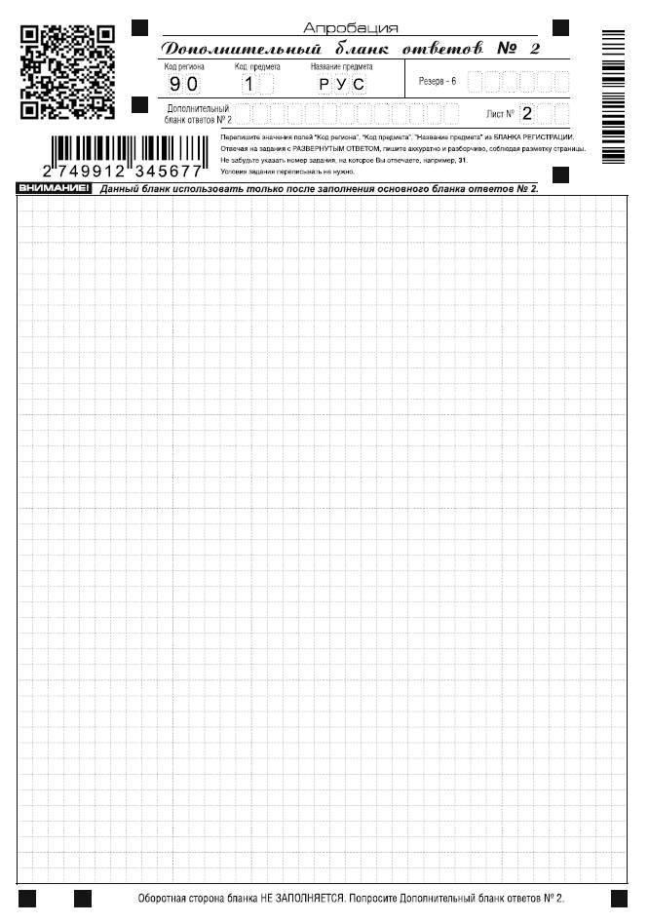
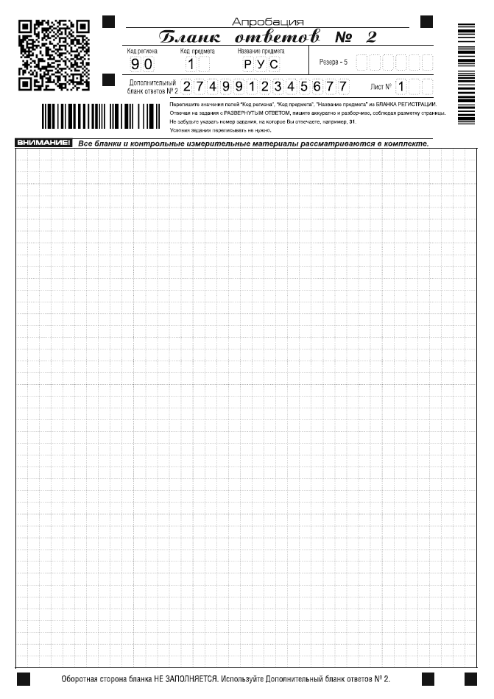
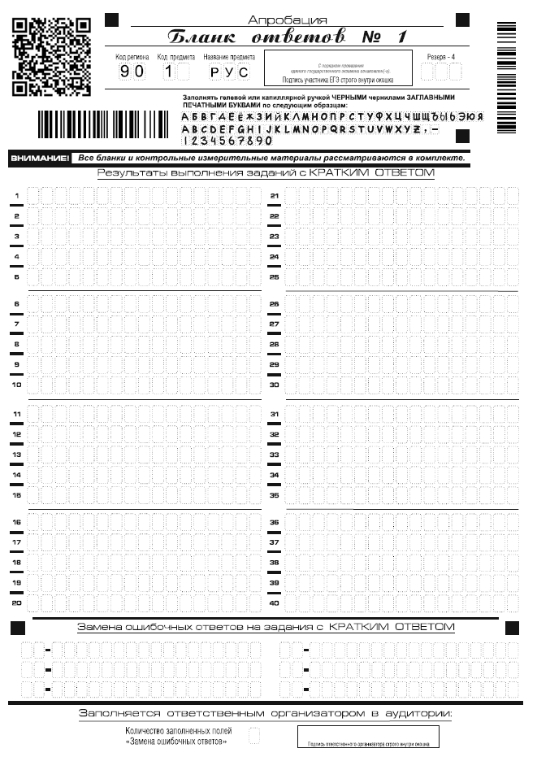
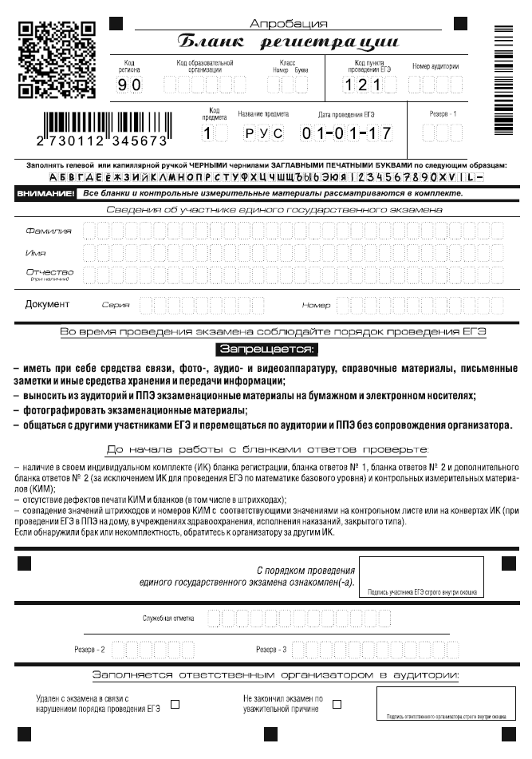
Сбор материалов: Бланки ответов
После окончания экзамена Действия ответственного организатора
ДБО №2 – ЗА ОСНОВНЫМ БЛАНКОМ ОТВЕТОВ №2 лист 2 КОНКРЕТНОГО УЧАСТНИКА
БЛАНКИ ОГЭ СКЛАДЫВАЮТСЯ КОМПЛЕКТАМИ по типу бланков:
Б№1 (упаковываются в один ВДП),
Б№2 лист 1, Б№2 лист 2, ДБО №2 (упаковываются в другой ВДП)
www.ege.spb.ru (812) 576-34-40

Slide 34
Сбор экзаменационных материалов
Бланки ответов №1 всех участников экзамена в аудитории.
Бланки ответов № 2 (листы 1 и листы 2) и ДБО №2 упаковываются по комплектам участников, строго соблюдая последовательность:
бланк ответов №2 лист 1,
бланк ответов 2 лист 2,
ДБО №2 (при наличии)

Slide 35
Сбор материалов: формы аудитории ППЭ
1
Протокол проведения ГИА в аудитории (ППЭ-05-02)
2
Ведомость коррекции персональных данных участников ГИА в аудитории (ППЭ-12-02) (если заполнялась)
3
Ведомость использования дополнительных бланков ответов №2 (ППЭ-12-03) (если заполнялась)
4
Ведомость учета времени отсутствия участников ГИА в аудитории (ППЭ-12-04МАШ)
4
Служебные записки (если оформлялись)
После проведения сбора ЭМ и подписания протокола о проведении экзамена в аудитории (Форма ППЭ-05-02) ответственный организатор на камеру видеонаблюдения объявляет все данные протокола и демонстрирует запечатанный ВДП с бланками.
www.ege.spb.ru (812) 576-34-40

Slide 36
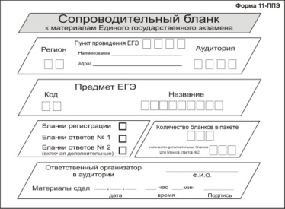
Сбор материалов: Комплект аудитории
после окончания экзамена в аудитории ответственный
организатор передает руководителю ППЭ
ВОЗВРАТНЫЙ ДОСТАВОЧНЫЙ ПАКЕТ С БЛАНКАМИ ОТВЕТОВ №1
КАНЦЕЛЯРСКИЕ ФАЙЛЫ С НЕИСПОЛЬЗОВАННЫМИ КИМ
ВОЗВРАТНЫЙ ДОСТАВОЧНЫЙ ПАКЕТ С БРАКОВАННЫМИ И (ИЛИ) ИСПОРЧЕННЫМИ КИМ
(при наличии)
ВОЗВРАТНЫЙ ДОСТАВОЧНЫЙ ПАКЕТ С БЛАНКАМИ ОТВЕТОВ №2 Лист 1, лист 2, ДБО №2
КОНВЕРТ С ЧЕРНОВИКАМИ
(хранится в ППЭ в течение месяца со дня проведения ЕГЭ)
ФОРМЫ АУДИТОРИИ ППЭ
www.ege.spb.ru (812) 576-34-40

Slide 37
Завершение ОГЭ
в аудитории
По окончании экзамена организатор должен
Сдать руководителю ППЭ (за столом, находящемся в зоне видимости камер видеонаблюдения):
2 ВДП с бланками ответов участников ОГЭ (один с бланками ответов №1, второй с бланками ответов №2 Лист 1 Лист 2, ДБО №2)
Сейф-пакет с использованными КИМ;
Конверт с черновиками (использованные) и неиспользованные черновики;
форму ППЭ-05-02 «Протокол проведения ГИА в аудитории»;
форму ППЭ-12-02 «Ведомость коррекции персональных данных участников ГИА в аудитории»;

Slide 38
Завершение ЕГЭ
в аудитории
По окончании экзамена организатор должен
Сдать руководителю ППЭ:
форму ППЭ-12-03 «Ведомость использования дополнительных бланков ответов № 2»;
форму ППЭ-12-04 МАШ «Ведомость учета времени отсутствия участников экзамена в аудитории»;
неиспользованные дополнительные бланки ответов № 2
Канцелярские файлы с браком с неиспользованными КИМ;
служебные записки.

Slide 39
Завершение ЕГЭ
в аудитории
Организаторы покидают ППЭ после передачи всех материалов руководителю ППЭ и с разрешения руководителя ППЭ.

Slide 40
Спасибо за внимание!

